Slide 1
Network Administration

Slide 2

Syllabus
Website:
  http://people.cs.nctu.edu.tw/~huanghs/course/netadm2012/
Instructors:
  黃懷陞 huanghs@cs.nctu.edu.tw
  蔡佳宏 chiahung@cs.nctu.edu.tw
  劉用翔 liuyh@cs.nctu.edu.tw
Time:
  Tue. IJK (PM 6:30 ~ 9:20)
Place:
  EC122
Course Newsgroup
  cs.course.netadmin
TAs:
  We have 4 TAs. (TBA)
  Email to TAs: ta@nasa.cs.nctu.edu.tw
  IRC channel
Notes:
中文授課，考試題目

Slide 3




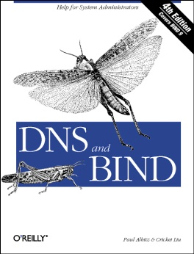

Syllabus –
Course Textbook and Reference
Textbook
  UNIX and Linux System Administration Handbook, 4th ed.
  Slides
Reference book
  TCP/IP Illustrated Volume 1
  Programming Perl
  Postfix
  DNS and BIND
  SNMP, SNMPv2, SNMPv3 and RMON 1, 2

Slide 4
Syllabus –
Course Overview
Main topics
  Perl Programming
  Networking
    TCP/IP Networking
    Network Environment
    NAT, DHCP, Firewall, FTP, VPN, Proxy, …
  DNS -- BIND
  Mail System -- Postfix
    SPF, DKIM, …
  PGP -- Pretty Good Privacy
  Usenet -- INN
  Network Management

Slide 5
Syllabus – Grade Policy
Mid
  20%
Final
  20%
Exercise
  60 ~ 72%
    No Delay Work
    4 exercises
    One term project
Grade will not be normalize.
Why?
Do exercise gets points.
Study book gets points.

Slide 6
Syllabus –
Prerequisite
Background Knowledges
  It is better to have taken
    “System Administration” (計算機系統管理)
    “Introduction to Networking” (計算機網路概論)
  At least
    Experience of using Unix-like environment
Environment
  One dedicated PC (Or dual OS in your PC, VM is alse accepted.)
    With Unix-like OS installed (e.g. FreeBSD, Linux, Sun OS, …etc.)
    FreeBSD is recommended, for the reason TA supports.
Notes:
Time Management for System Administrators (時間管理－給系統管理者)
http://www.oreilly.com.tw/product_network.php?id=a198 -> 要做 SA 要看, 不然生活只會被工作佔滿, 工作只會被雜事佔滿
程式之美－微軟技術面試心得 (http://www.books.com.tw/exep/prod/booksfile.php?item=0010408182)
-> "寫出一個讓 CPU usage 圖呈現 sin 波的程式“
“不熟 FreeBSD 沒關係，不熟 Linux 沒關係，但是你 Windows 有熟到這種境界嗎? (雖然此題和用什麼 OS 沒有直接關 係...), 除非你們打定了這輩子就是走純理論不寫程式的研究，不然的話，請找選一個 OS，好好地深入了解他，讓你的創意有舞台，不然你只是一個會嘴砲的工程師。"
氣象局：「我們對的時候，沒人記得；我們錯的時候，沒人忘記。」
追求神乎其技的程式設計之道（十） | vgod’s blog (http://blog.vgod.tw/2009/12/18/divine-code-10/)
UNIX是Programmer的天堂
狗食是生產力的關鍵
gugod 利器善事
見鬼了！我實在不明白為何會有人想當 SA 的？
# 潛水員不是戰士，
# 潛水員是打撈專家，
# 如果東西是在海中，他會去找出來，
# 東西如果沈了，他會將它弄上岸，
# 有任何阻礙物，他會搬開。
# 如果幸運的話，
# 他很年輕時就可以死在200呎深的海底，
# 因為這是成為一位英雄的最低標準！
# 見鬼了！我實在不明白為何會有人想當一名潛水員？
PTT 看板《FreeBSD》
自由不是離開某套軟體、某種系統，而是找到自由 by 李士傑
李士傑 -> 中研院資訊所
這門課雖然講系統管理，網路管理，但是我們更想教大家的是，如何「玩電腦」。
# 劉軒(劉庸的兒子)的鋼琴老師，注重的不是你的琴藝有多好，而是在意如果鋼琴是位女生，你和她的感情有多好。
資安學程 http://isc.cs.nctu.edu.tw/

Slide 7

Attitude
Attend every class
Do every exercise
  As early as possible
  On your own
Read book and practice at least 6 hours every week
  Use unix-like environment
  Recommend: more than 1.5 hours/day averagely.
Collect information on the internet
  The newer, the better.

Slide 8
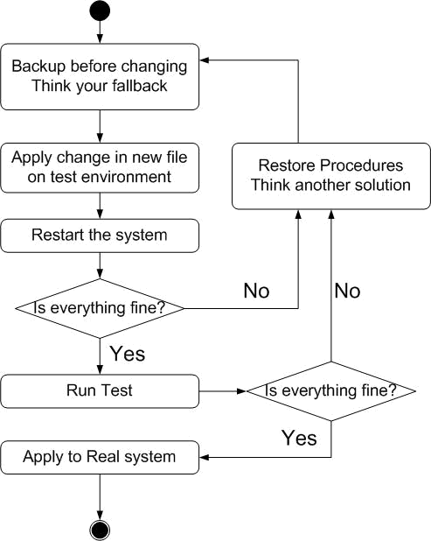
When You Perform Any Changes…
Flow of Change

Slide 9
SA-NA Junction
FreeBSD
  9.0-RELEASE
    http://people.cs.nctu.edu.tw/~huanghs/course/sysadm2011/slides/GPT_RootOnZFS_SUJ.ppt
Install OS and software (ports)
  http://www.cs.nctu.edu.tw/~huanghs/course/sysadm2011/
    http://people.cs.nctu.edu.tw/~huanghs/course/sysadm2011/slides/02_Installing_Applications.ppt

